Slide 1


Engenharia de Software

Slide 2

Engenharia de Software
Janaina Freitas

Slide 3
Unidade V
Qualidade de Software

Slide 4
Qualidade de Software
Para que o software possa ser funcional e prático, é preciso ter qualidade em sua produção e manutenção.
Qualidade, em software, refere-se as características dos produtos que atendem os requisitos de funcionalidade.
Tais requisitos estão ligados diretamente com a área de utilização do programa e, para cada um.
Sendo eles: funcionalidade, confiabilidade, usabilidade, eficiência, manutenibilidade, portabilidade, estabilidade.

Slide 5
Qualidade de Software
O termo qualidade possui várias definições, as quais variam de acordo com a abordagem utilizada. A seguir, algumas definições utilizadas na literatura:
Conformidade com as especificações: o gerenciamento da qualidade deve ser feito desde o início do desenvolvimento, para tentar evitar defeitos e diminuir o retrabalho.
Adequação ao uso: significa que as expectativas do cliente são atendidas. Dois fatores a considerar: a qualidade obrigatória e a qualidade atrativa.
NBR ISO 8402: qualidade é a totalidade das características de uma entidade que lhe confere a capacidade de satisfazer às necessidades explícitas e implícitas.

Slide 6
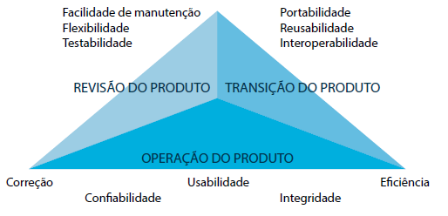
Qualidade de Software - Fatores da Qualidade
Os fatores de qualidade apresentados concentram em três importantes aspectos: revisão, transição e operação do produto de software.

Slide 7
Qualidade de Software - Fatores da Qualidade
Fator | Descrição
CORREÇÃO | O quanto um programa satisfaz a sua especificação e atende aos objetivos da missão do cliente.
CONFIABILIDADE | O quanto se pode esperar que um programa realize a função pretendida com a precisão exigida.
EFICIÊNCIA | A quantidade de recursos computacionais e código exigidos por um programa para desempenhar sua função.
INTEGRIDADE | O quanto o acesso ao software ou dados por pessoas não autorizadas pode ser controlado.
USABILIDADE | Esforço necessário para aprender, operar, preparar a entrada de dados e interpretar a saída de um programa.
FACILIDADE DE MANUTENÇÃO | Esforço necessário para localizar e corrigir um erro em um programa.

Slide 8
Qualidade de Software - Fatores da Qualidade
Fator | Descrição
FLEXIBILIDADE | Esforço necessário para modificar um programa em operação.
TESTABILIDADE | Esforço necessário para testar um programa, de modo a garantir que ele desempenhe a função destinada.
PORTABILIDADE | Esforço necessário para transferir o programa de um ambiente de hardware e/ou software para outro.
REUSABILIDADE | O quanto um programa [ou partes de um] pode ser reutilizado em outras aplicações relacionadas ao empacotamento e o escopo das funções que o programa executa.
INTEROPERABILIDADE | Esforço necessário para integrar um sistema a outro.

Slide 9
Elementos de Garantia da Qualidade de Software
Elemento | Descrição
PADRÕES | O IEEE, a ISO e outras organizações de padronização produziram uma ampla gama de padrões para engenharia de software e seus respectivos documentos.
REVISÕES E AUDITORIAS | As revisões técnicas são uma atividade de controle de qualidade realizada por engenheiros de software. Seu intuito é o de revelar erros.
TESTES | Os testes de software são uma função de controle de qualidade com um objetivo principal: o de descobrir erros.
COLETA E ANÁLISE DE ERROS/DEFEITOS | A única forma de melhorar é medir o nosso desempenho.
ADMINISTRAÇÃO DA SEGURANÇA | Garantir que o software não tenha sido alterado internamente, sem autorização.
PROTEÇÃO | Devemos avaliar o impacto de falhas de software e por iniciar as etapas necessárias para redução de riscos.

Slide 10
Normas e Modelos de Padrões de Qualidade de Software
As normas e modelos de padrões de qualidade de software são a principal chave para a garantia da qualidade. São elas quem definem as características que todos os componentes de software devem possuir e como o processo de software deve ser conduzido, de forma a assegurar a qualidade do produto de software.
Na literatura, encontramos várias normas e modelos. Entretanto, na disciplina, vamos estudar o CMMI e MPSBr.

Slide 11
CMMI
O CMMI (Modelo Integrado de Maturidade e Capacitação): foi desenvolvido pelo SEI (Software Engineering Institute) e é um modelo desenvolvido para a melhoria da maturidade dos processos de desenvolvimento de software.
O que isto significa?
Trata-se de um modelo criado para avaliar e melhorar a capacitação das empresas que desenvolvem software, propondo etapas que levam a empresa a se aprimorar continuamente em busca de soluções para o seu crescimento com qualidade.

Slide 12
CMMI
Objetivos principais do CMMI envolvem:
Auxiliar as empresas a se conhecerem e com isso espera-se que elas melhorem seus processos de desenvolvimento e a manutenção do software.
Fornecer, às empresas, um controle de seus processos por meio de uma estrutura conceitual e, com isso, obter a melhoria contínua de seus produtos de software.
O modelo não diz como implementar determinadas práticas, ele apenas indica o que deve ser feito.

Slide 13
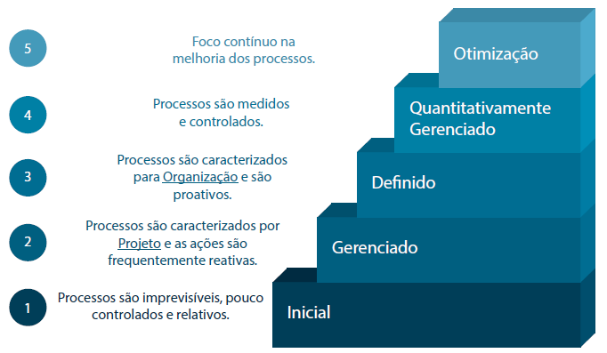
CMMI – Representações
Representação Contínua: níveis de capacidade. O modelo descreve um caminho de melhoria de maturidade por meio de cinco níveis distintos. Sendo eles:

Slide 14
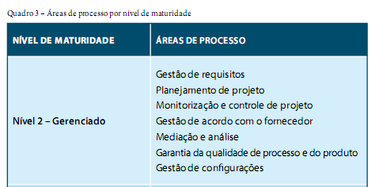
CMMI – Representações
Representação em Estágio: foca nas melhores praticas que uma empresa pode utilizar. A maturidade e medida por um conjunto de processos.

Slide 15
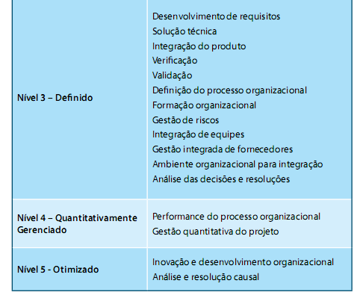
CMMI – Representações
Continuação do Quadro 3 – Áreas de processo por nível de maturidade

Slide 16
MPSBr
É um modelo de qualidade de processos de software voltado para as características das empresas brasileiras.
O que isto significa?
Ele auxilia as empresas a implantarem seus processos de software em conformidade com os principais padrões e modelos internacionais de qualidade de software (SOFTEX, 2016).
Ele é baseado no padrão CMMI, nas normas ISO/IEC 12207 e SPICE, e principalmente na realidade do mercado brasileiro.

Slide 17
MPSBr
Vantagens
Uma das principais vantagens do modelo é seu custo reduzido de certificação, sendo ideal para micro, pequenas e médias empresas.
Dividido em três componentes:
Modelo de Referência (MR-MPS): para serviço e gestão de pessoas.
Método de Avaliação (MA-MPS).
Modelo de Negócio (MN-MPS).

Slide 18
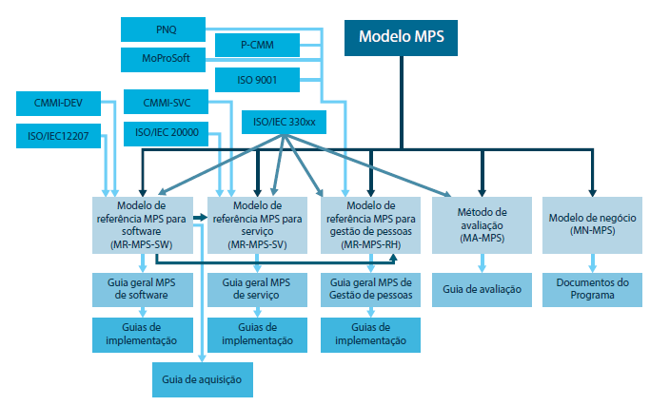
MPSBr – Componentes do Modelo
Software

Slide 19
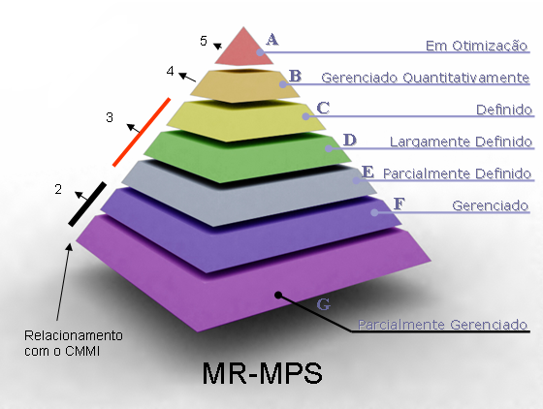
MPSBr
O MR-MPS é um modelo de referência para a melhoria do processo de software e apresenta sete níveis de maturidade, que são:

Slide 20
MPSBr
Os níveis de maturidade:
Nível G - Parcialmente Gerenciado - primeiro nível do modelo, é composto pelos processos de gerência de projeto e gerência de requisitos;
Nível F - Gerenciado - é composto pelo nível de maturidade G acrescido dos processos de gerência de configuração, garantia da qualidade, medição e aquisição;
Nível E - Parcialmente Definido - é composto pelo nível de maturidade F, acrescido dos processos de treinamento, definição do processo organizacional, avaliação e melhoria do processo organizacional e adaptação do processo para gerência de projetos;

Slide 21
MPSBr
Nível D - Largamente Definido - é composto pelo nível de maturidade E, acrescido dos processos de desenvolvimento de requisitos, solução técnica, validação, verificação, integração de produto, instalação de produto e liberação de produto;
Nível C - Definido - é composto pelo nível de maturidade D, acrescido dos processos de gerência de riscos e análise de decisão e resolução;
Nível B - Gerenciado Quantitativamente - é composto pelo nível de maturidade C, acrescido dos processos de desempenho do processo organizacional e gerência quantitativa de projeto;
Nível A - Em Otimização – é o nível mais elevado do modelo MPSBr; é composto pelo nível de maturidade B, acrescido dos processos de inovação e implantação na organização e análise e resolução de causas.

Slide 22
MPSBr
Cada nível de maturidade possui ÁREAS DO PROCESSO, nas quais são analisados os:
Processos fundamentais: aquisição, gerência de requisitos, desenvolvimento de requisitos, solução técnica, integração, instalação e liberação do produto.
Processos organizacionais: gerência de projeto, adaptação do processo para gerência de projeto, análise de decisão e resolução, gerência de riscos, avaliação e melhoria do processo organizacional, definição do processo
Processos de apoio: garantia de qualidade, gerência de configuração, validação, medição, verificação e treinamento.

Slide 23
MPSBr – Níveis de Capacidade
Em seguida, apresentam-se os níveis de capacidade, nos quais são obtidos os resultados dos processos analisados.
Cada nível de maturação possui um número definido de capacidades, que são:
AP 1.1 - O processo é executado.
AP 1.2 - O processo é gerenciado.
AP 2.2 - Os produtos de trabalho do processo são gerenciados.
AP 3.1 - O processo é definido.
AP 3.2 - O processo está implementado.

